Slide 1


SÍNTESIS DEL INFORME DE RESULTADOS APRENDER 2016
CÓRDOBA
DIRECCIÓN GENERAL DE PLANEAMIENTO, INFORMACIÓN Y EVALUACIÓN EDUCATIVA
ÁREA DE EVALUACIÓN DE LA CALIDAD EDUCATIVA
Datos extraídos del Primer Informe de Resultados Córdoba – Censo 5/6 año de Secundaria y Censo 6 grado de Primaria elaborado por la Secretaría de Evaluación Educativa del Ministerio de Educación y Deportes de la Nación.

Slide 2
NIVEL PRIMARIO

Slide 3
RESULTADOS PROVINCIALES DEL NIVEL PRIMARIO APRENDER 2016

Slide 4
RESULTADOS PROVINCIALES EN LENGUA DEL NIVEL PRIMARIO EN RELACIÓN A LOS RESULTADOS GENERALES NACIONALES

Slide 5
RESULTADOS PROVINCIALES EN MATEMÁTICA DEL NIVEL PRIMARIO EN RELACIÓN A LOS RESULTADOS GENERALES NACIONALES

Slide 6
RESULTADOS PROVINCIALES DEL NIVEL PRIMARIO
COMPARADOS ONE 2013 – APRENDER 2016

Slide 7
RESULTADOS PROVINCIALES EN LENGUA DEL NIVEL PRIMARIO
COMPARADOS ONE 2013 – APRENDER 2016
GESTIÓN ESTATAL
2013
2016

Slide 8
RESULTADOS PROVINCIALES EN matemática DEL NIVEL PRIMARIO
COMPARADOS ONE 2013 – APRENDER 2016
GESTIÓN ESTATAL
2013
2016

Slide 9
COMPARACIÓN del nivel primario
ENTRE NIVELES DE DESEMPEÑO
ONE 2013 – APRENDER 2016

Slide 10
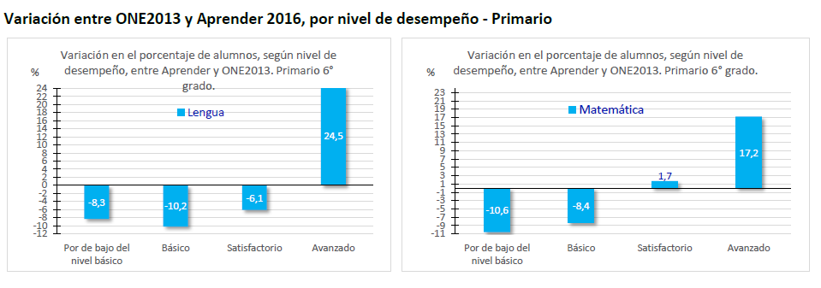

Slide 11
NIVEL SECUNDARIO

Slide 12
RESULTADOS PROVINCIALES DEL NIVEL SECUNDARIO APRENDER 2016

Slide 13
RESULTADOS PROVINCIALES EN LENGUA DEL NIVEL SECUNDARIO EN RELACIÓN A LOS RESULTADOS GENERALES NACIONALES

Slide 14
RESULTADOS PROVINCIALES EN MATEMÁTICA DEL NIVEL SECUNDARIO EN RELACIÓN A LOS RESULTADOS GENERALES NACIONALES

Slide 15
RESULTADOS PROVINCIALES EN CS. SOCIALES DEL NIVEL SECUNDARIO EN RELACIÓN A LOS RESULTADOS GENERALES NACIONALES

Slide 16
RESULTADOS PROVINCIALES EN CS. NATURALES DEL NIVEL SECUNDARIO EN RELACIÓN A LOS RESULTADOS GENERALES NACIONALES

Slide 17
RESULTADOS PROVINCIALES DEL NIVEL SECUNDARIO COMPARADOS ONE 2013 – APRENDER 2016

Slide 18
RESULTADOS PROVINCIALES DEL NIVEL SECUNDARIO COMPARADOS ONE 2013 – APRENDER 2016

Slide 19
RESULTADOS PROVINCIALES DEL NIVEL SECUNDARIO COMPARADOS ONE 2013 – APRENDER 2016

Slide 20
RESULTADOS PROVINCIALES EN LENGUA DEL NIVEL SECUNDARIO
COMPARADOS ONE 2013 – APRENDER 2016
2013
2016

Slide 21
RESULTADOS PROVINCIALES EN MATEMÁTICA DEL NIVEL SECUNDARIO
COMPARADOS ONE 2013 – APRENDER 2016
2013
2016

Slide 22
RESULTADOS PROVINCIALES EN CS. SOCIALES DEL NIVEL SECUNDARIO
COMPARADOS ONE 2013 – APRENDER 2016
2013
2016

Slide 23
RESULTADOS PROVINCIALES EN CS. NATURALES DEL NIVEL SECUNDARIO
COMPARADOS ONE 2013 – APRENDER 2016
2013
2016

Slide 24
COMPARACIÓN del nivel SECUNDARIO
ENTRE NIVELES DE DESEMPEÑO
ONE 2013 – APRENDER 2016

Slide 25
